Slide 1
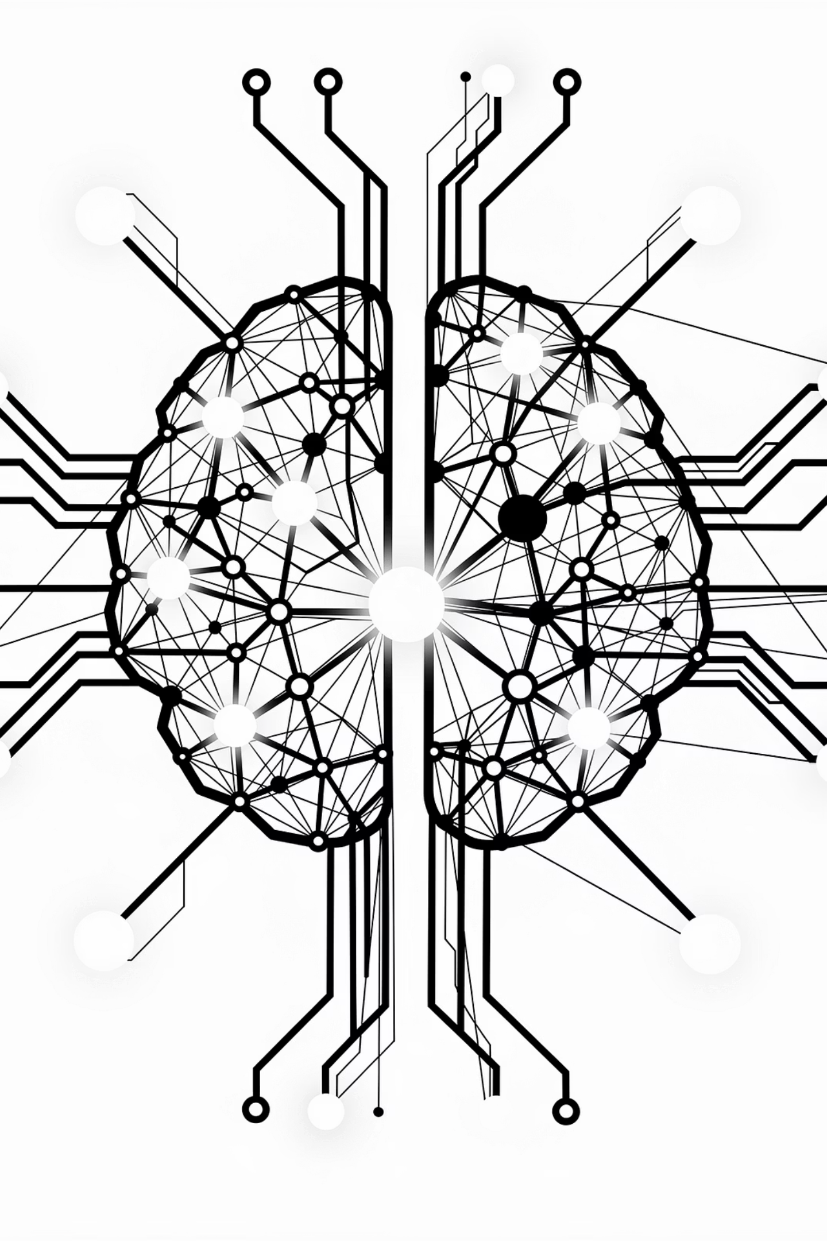
Искусственный интеллект в управлении: Основы и перспективы
Введение в ИИ для руководителей и специалистов

Slide 2
ЦЕЛИ ЗАНЯТИЯ
Что мы изучим сегодня
Понимание основ ИИ
Эволюция технологии
Применение в бизнесе
Этические аспекты
Обсудим ограничения, риски и ответственность при внедрении ИИ-систем
Разберём ключевые концепции искусственного интеллекта и его место в современном управлении
Проследим путь развития ИИ от теоретических концепций до практических решений
Изучим реальные кейсы использования ИИ для решения управленческих задач
Сегодня мы заложим основу понимания искусственного интеллекта как стратегического управленческого инструмента, который уже трансформирует бизнес-процессы в различных отраслях.

Slide 3
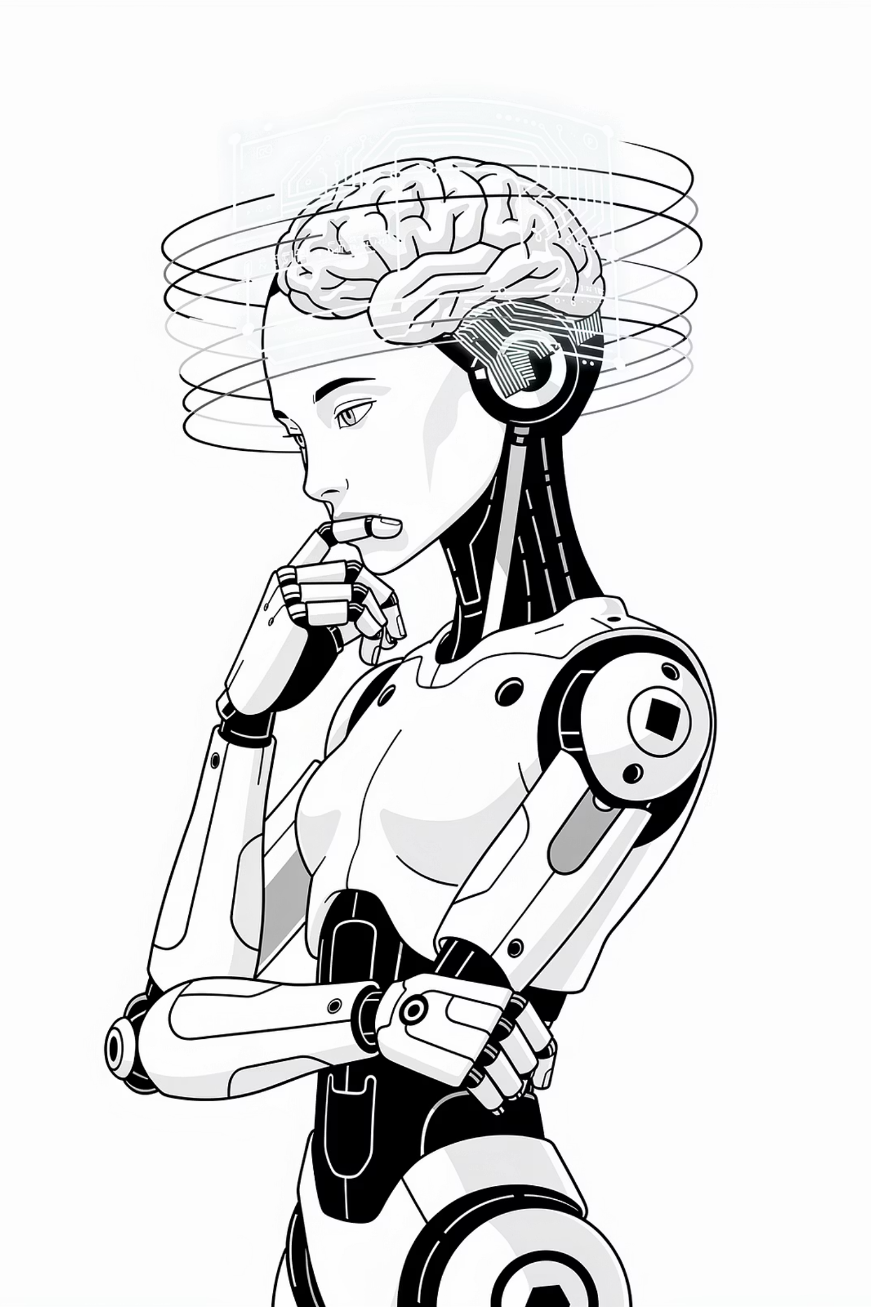

Что такое искусственный интеллект?
Определение ИИ
Ключевые возможности
Искусственный интеллект — это способность компьютерных систем имитировать когнитивные функции человека: обучение, рассуждение, восприятие и решение проблем.
Анализ больших объёмов данных
Выявление скрытых закономерностей
Принятие решений на основе данных
Адаптация к новым условиям
Автоматизация сложных процессов
Важно понимать: ИИ ≠ человеческий разум. Это инструмент, который обрабатывает информацию по заданным алгоритмам, не обладая сознанием, эмоциями или собственными целями.

Slide 4
ИСТОРИЯ РАЗВИТИЯ
Эволюция искусственного интеллекта
От теоретических концепций к практическим решениям, изменяющим мир бизнеса.
1950
1
Тест Тьюринга — первая попытка определить критерии машинного интеллекта
2
1956
Дартмутская конференция — официальное рождение ИИ как научной дисциплины
1980-1990-е
3
Экспертные системы — первые коммерческие применения ИИ в бизнесе
4
2010-е
Глубокое обучение — прорыв в распознавании образов и обработке языка
2020-е
5
Генеративный ИИ — создание нового контента и революция в креативных задачах

Slide 5
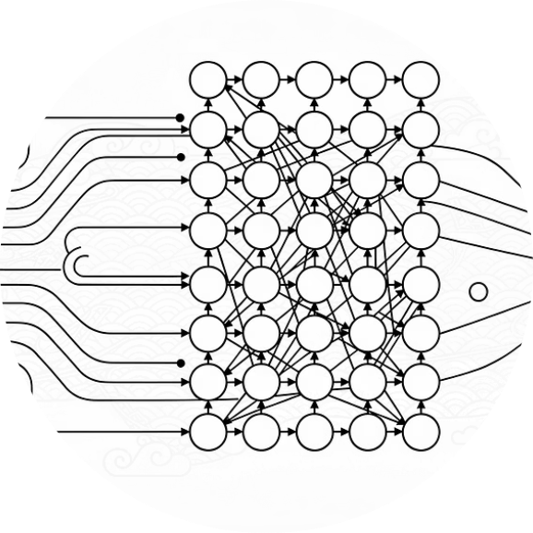

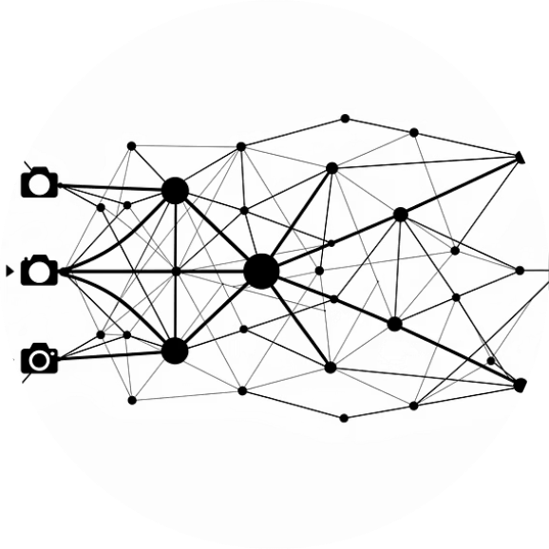

Основные направления искусственного интеллекта
Современный ИИ включает несколько ключевых технологий, каждая из которых решает специфические задачи.
Machine Learning (ML)
Natural Language Processing (NLP)
Computer Vision (CV)
Generative AI (GenAI)
Машинное обучение — системы учатся на исторических данных и делают прогнозы. Основа большинства современных ИИ-решений в бизнесе.
Компьютерное зрение — распознавание объектов на изображениях и видео. Контроль качества, медицинская диагностика, автономные транспортные средства.
Генеративный ИИ — создание нового контента: текстов, изображений, кода. Креативные задачи, разработка продуктов, персонализация.
Обработка естественного языка — понимание и генерация человеческой речи. Чат-боты, анализ отзывов, автоматический перевод.

Slide 6
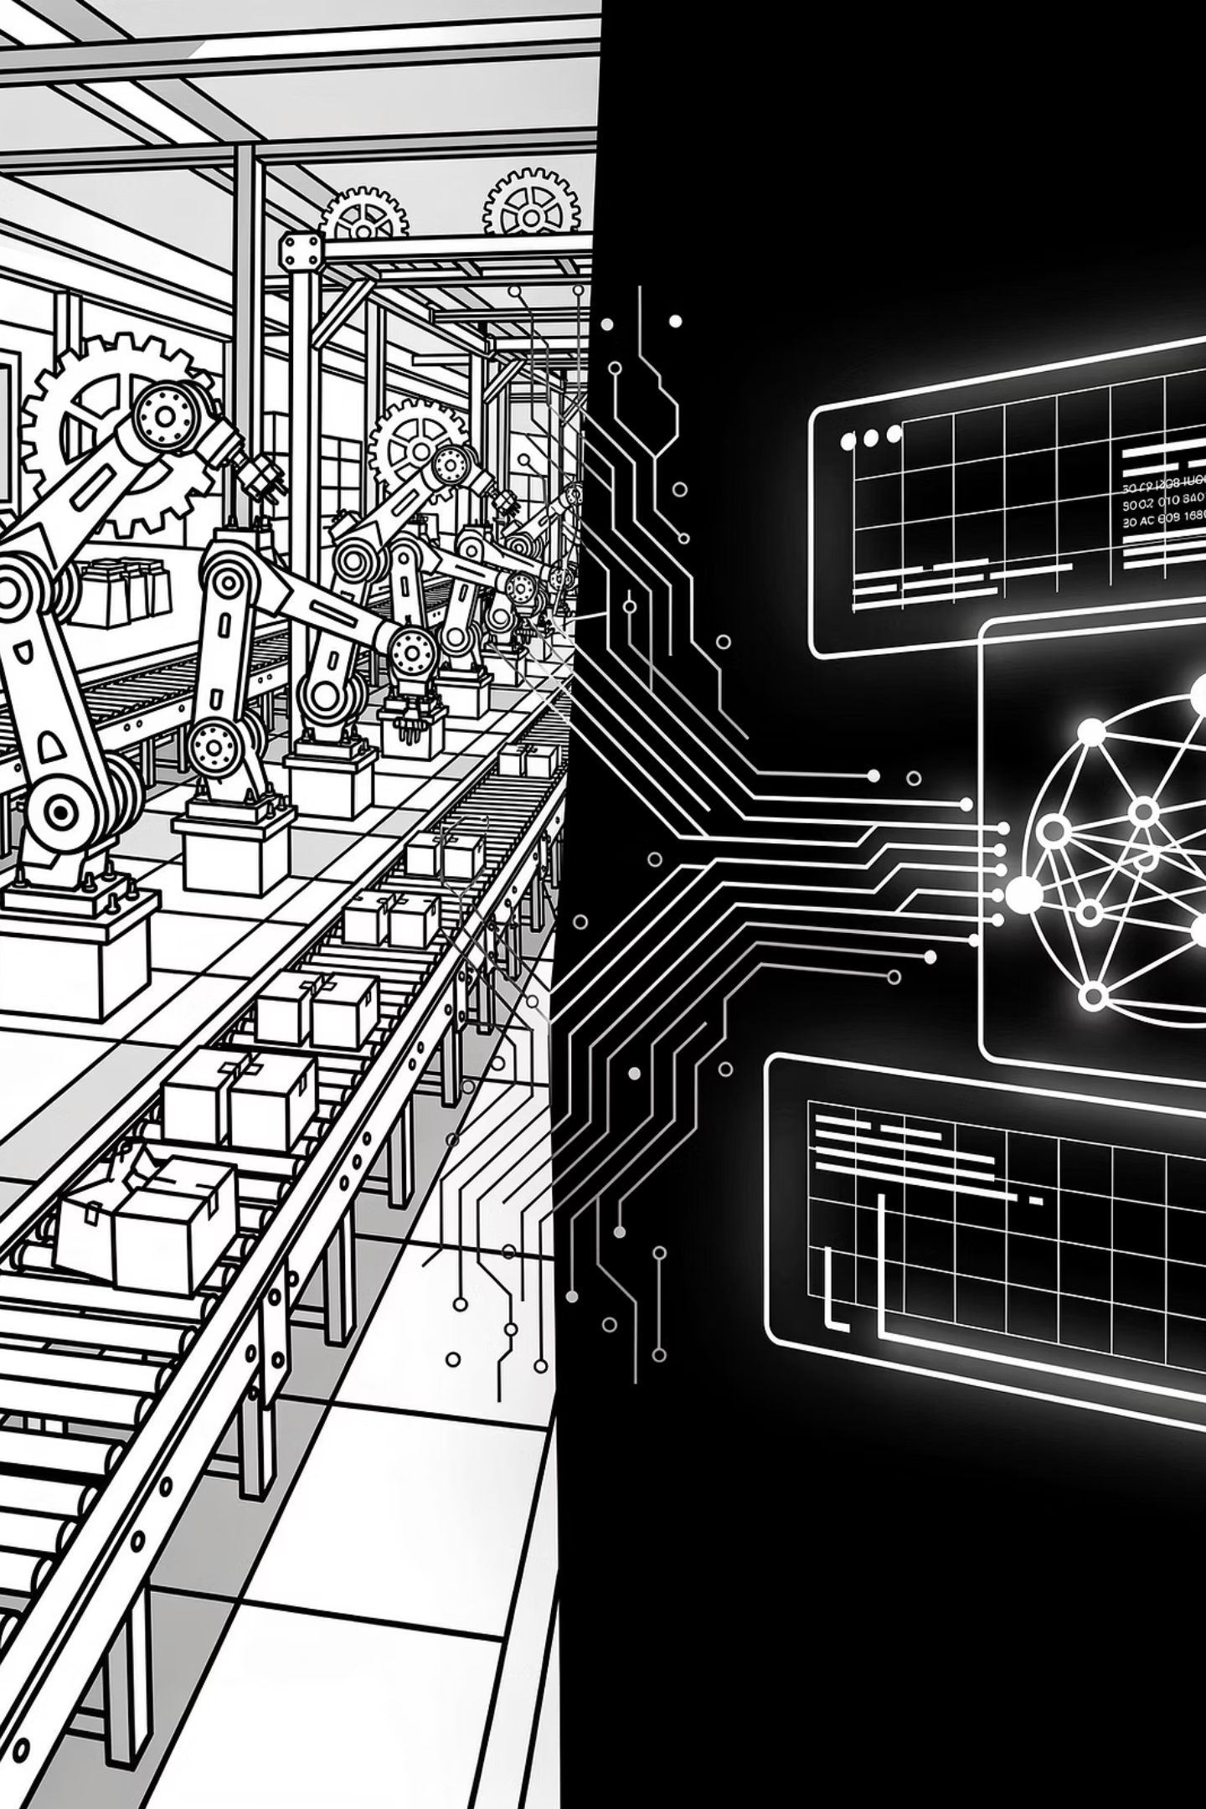
От автоматизации к интеллектуализации
Понимание различий между традиционной автоматизацией и интеллектуальными системами критично для эффективного управления.
Автоматизация
Интеллектуализация
Выполнение заранее определённых операций по жёстким правилам.
Адаптация к новым условиям без явного программирования.
Принцип: IF-THEN логика
Принцип: Обучение на данных
Гибкость: Низкая
Гибкость: Высокая
Обучение: Не требуется
Обучение: Непрерывное
Примеры: конвейер, скрипты, макросы Excel
Примеры: рекомендательные системы, прогнозы, распознавание

Slide 7





Роль ИИ в управленческих процессах
Искусственный интеллект становится незаменимым помощником руководителя, усиливая его возможности в ключевых областях принятия решений.
Поддержка решений
Анализ альтернатив и рекомендации на основе данных
Прогнозирование
Предсказание трендов, спроса, рисков и возможностей
Персонализация
Адаптация стратегий под конкретные сегменты и ситуации
Оптимизация
Рациональное распределение ресурсов и повышение эффективности
ИИ не заменяет менеджера, а расширяет его когнитивные способности, позволяя обрабатывать больше информации и принимать более обоснованные решения.

Slide 8
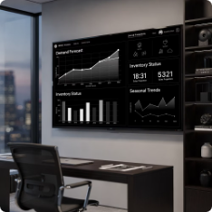

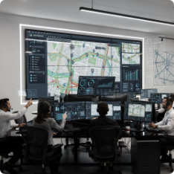
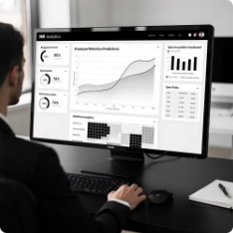
Практические примеры использования ИИ
Реальные кейсы применения искусственного интеллекта в различных функциональных областях управления.
Прогноз спроса в Retail
Анализ кредитных рисков
Оптимизация логистики
HR-аналитика
Прогнозирование ухода сотрудников, выявление факторов демотивации, подбор кандидатов по культурному соответствию. Снижение текучести персонала и улучшение качества найма.
Анализ исторических продаж, сезонности, трендов и внешних факторов для точного планирования закупок и оптимизации складских запасов. Снижение потерь от затоваривания и дефицита на 20-30%.
Построение оптимальных маршрутов доставки с учётом пробок, погоды, приоритетов заказов. Экономия топлива до 15% и сокращение времени доставки на 25%.
Оценка кредитоспособности клиентов на основе сотен параметров: истории платежей, финансового поведения, социальных данных. Сокращение невозвратов и ускорение решений.

Slide 9

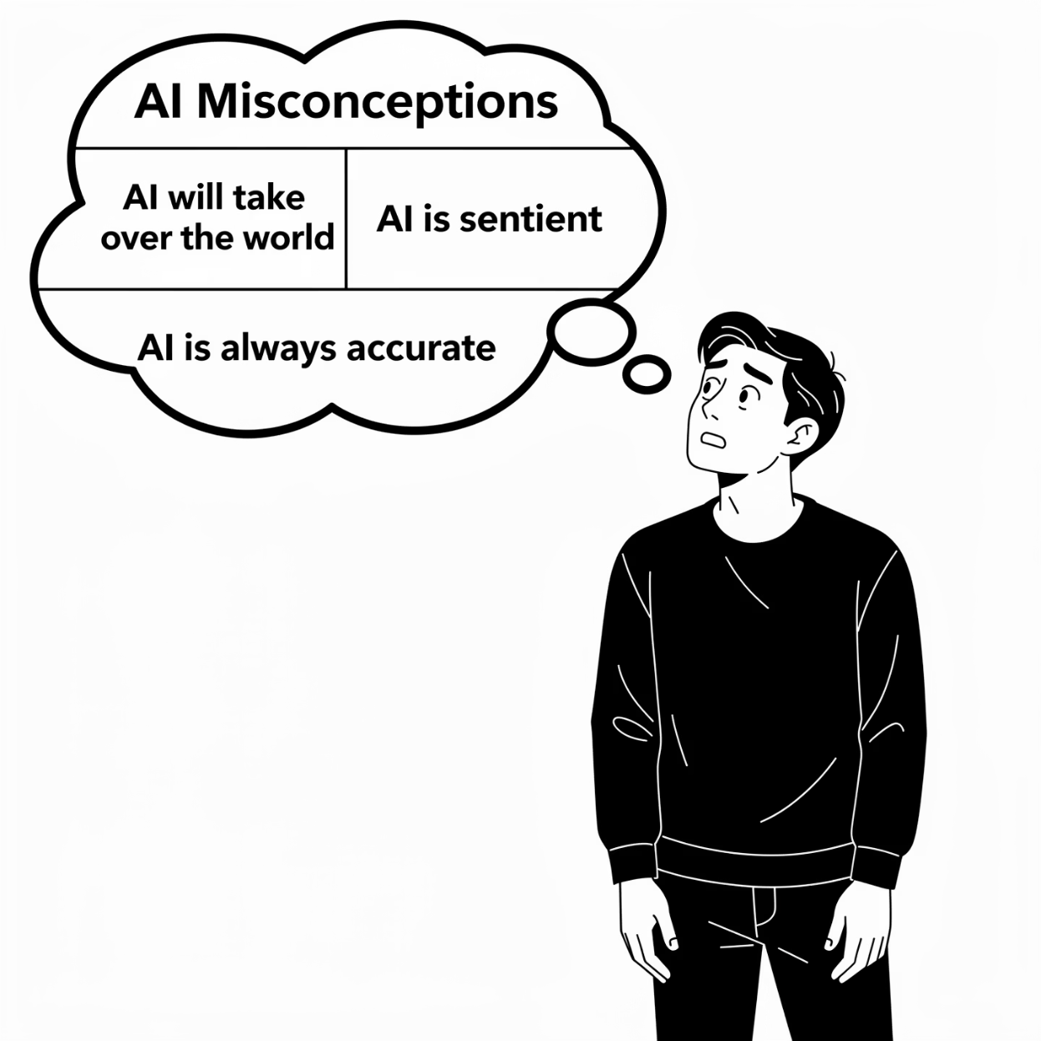
КРИТИЧЕСКОЕ МЫШЛЕНИЕ
Ограничения и распространённые мифы об ИИ
Мифы, которые нужно развеять
Миф: «ИИ обладает сознанием»
Реальность: ИИ — это сложная математика, без самосознания и эмоций
Миф: «ИИ полностью заменит менеджеров»
Реальность: ИИ — инструмент, требующий стратегического управления
Миф: «ИИ всегда объективен»
Реальность: ИИ наследует предвзятости из обучающих данных
Реальные ограничения ИИ-систем
Зависимость от данных
Необходимость контроля
Важность интерпретации
ИИ требует больших объёмов качественных данных для обучения. Плохие данные = плохие решения.
Решения ИИ нуждаются в валидации человеком, особенно в критических ситуациях.
Выводы ИИ требуют контекстного понимания и профессионального суждения.

Slide 10
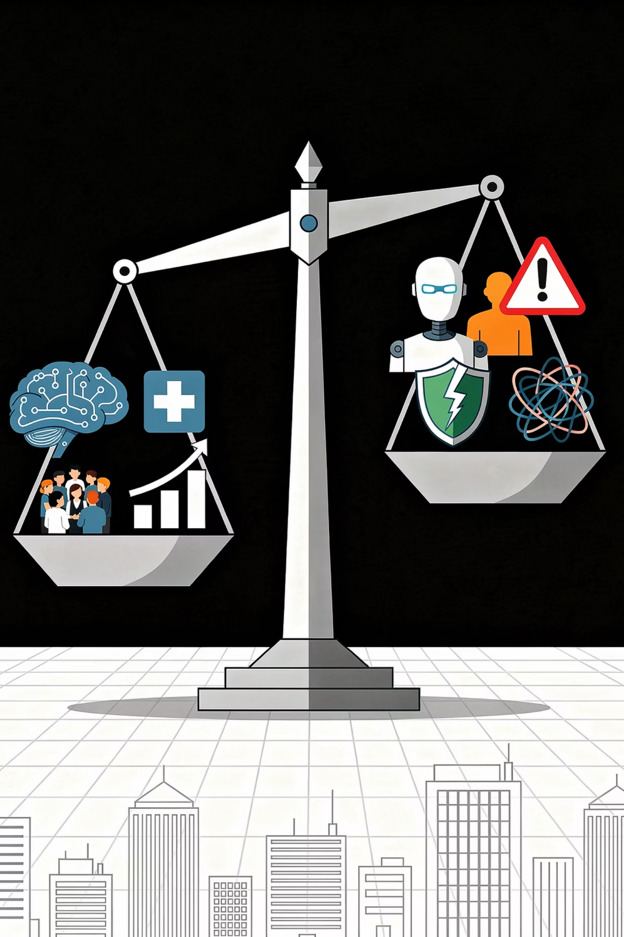

Этический контекст применения ИИ
Внедрение ИИ-систем в управление поднимает важные этические вопросы, требующие внимания руководителей.
Смещения в данных
Проблема «чёрного ящика»
Вопросы ответственности
Исторические предубеждения в данных воспроизводятся алгоритмами. Пример: дискриминация при найме на основе гендера или возраста.
Сложные модели принимают решения непрозрачно. Невозможность объяснить, почему система приняла конкретное решение.
Кто несёт ответственность за ошибки ИИ? Разработчик, владелец данных или конечный пользователь?
Конфиденциальность данных
ИИ обрабатывает чувствительную информацию. Необходим баланс между эффективностью и защитой приватности.
Рекомендация руководителям: Создавайте внутренние этические комитеты по ИИ, разрабатывайте политики прозрачности и регулярно аудируйте системы на предмет смещений.

Slide 11
ДОМАШНЕЕ ЗАДАНИЕ
Задания для самостоятельной работы
Закрепите полученные знания через практический анализ и критическое осмысление роли ИИ в вашей профессиональной области.
1
2
Исследование отраслевого кейса
Критический анализ границ применения
Найдите и проанализируйте конкретный пример использования искусственного интеллекта в управлении в вашей отрасли (или отрасли, которая вас интересует).
Определите управленческие задачи, которые нельзя или не следует делегировать искусственному интеллекту. Обоснуйте свою позицию.
Какая технология ИИ используется?
Какую управленческую проблему она решает?
Какие результаты достигнуты?
Какие ограничения существуют?
Подумайте о:
Задачах, требующих эмпатии и эмоционального интеллекта
Стратегических решениях с высокой неопределённостью
Ситуациях этического выбора
Креативных задачах, требующих интуиции
Формат сдачи: Краткий отчёт (2-3 страницы) с примерами и аргументацией. Будьте готовы обсудить ваши находки на следующем занятии.

Slide 12

Ключевые выводы
Подведём итоги: что важно запомнить об искусственном интеллекте в управлении.
Непрерывное обучение
Качественные данные
ИИ как инструмент
Критическое мышление
Этическая ответственность
Искусственный интеллект трансформирует управление, но успех зависит от грамотного применения. Технология усиливает возможности руководителя, но не заменяет профессиональное суждение, стратегическое мышление и человеческие качества.
2030
40%
Год массового внедрения
Рост эффективности
По прогнозам, к 2030 году ИИ будет использоваться в 80% управленческих процессов
Средний прирост эффективности процессов при правильном внедрении ИИ
«Будущее принадлежит не тем, кто владеет ИИ, а тем, кто умеет правильно его применять в контексте бизнес-стратегии.»

